Slide 1
Голосеменные
Хромых Наталья Алексеевна
Учитель биологии
МБОУ СОШ №1

Slide 2
Картины Иван Ивановича Шишкина Корабельная роща

Slide 3
Сосновый бор. Мачтовый лес в вятской губернии.

Slide 4
Утро в сосновом лесу (Медведи)

Slide 5
Цель- изучить признаки строения голосеменных, научиться распознавать голосеменные по хвое и шишкам, определить значение голосеменных в природе и жизни человека.

Slide 6
План урока:
Многообразие голосеменных.
Общая характеристика голосеменных.
Лабораторная работа (в парах).
Работа в группах (решение биологических задач).
Подведение итогов.

Slide 7
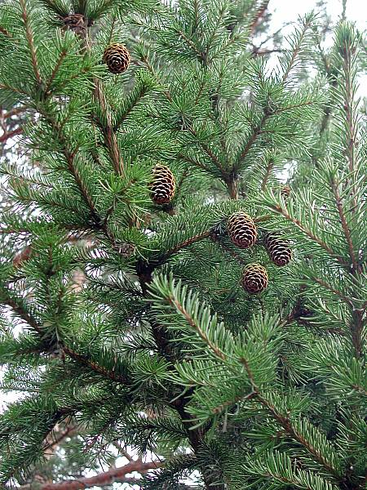
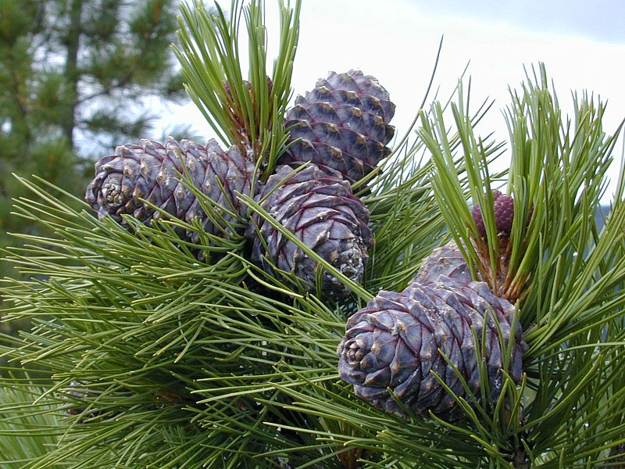
Голосеменные
Ель
Сосна сибирская - кедр

Slide 8
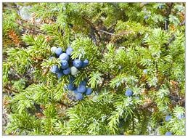
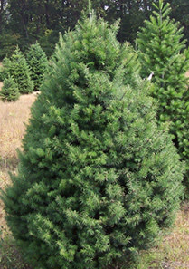
Можжевельник
Пихта

Slide 9
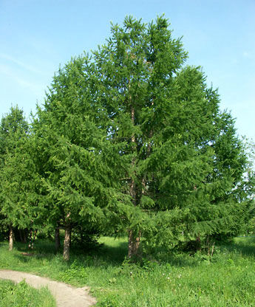
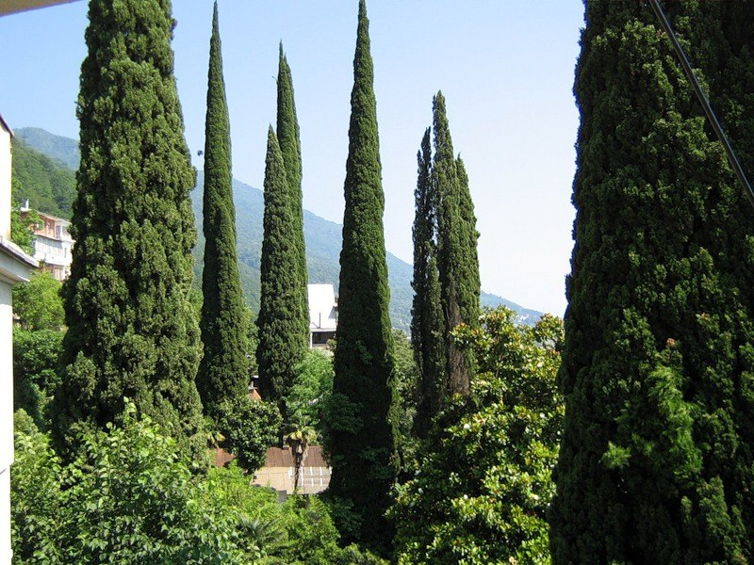
Лиственница
Кипарис

Slide 10
Признаки голосеменных:
План :
Жизненная форма
Органы
Листья
Расположение семян
Способ размножения

Slide 11
Признаки голосеменных:
Жизненная форма- деревья, кустарники, лианы.
Органы- стебель, корень, лист.
Листья – игольчатые (хвоя).
Расположение семян- лежат открыто «голо» на поверхности чешуи шишек.
Способ размножения- при помощи семян.

Slide 12
Лабораторная работа «Строение хвои и шишек хвойных растений»
Растение | Хвоя |  |  | Шишки
 | длина | окраска | расположение на ветке | размер | форма чешуек | плотность
Сосна
Ель

Slide 13
Растение | Хвоя |  |  | Шишки
 | длина | окраска | расположение на ветке | размер | форма чешуек | плотность
Сосна | 4-5 см | Светло-зеленая | По 2-5 вместе | 2-5 см | Цилиндрическая | Тяжелая
Ель | 2 см | Темно-зеленая | Поодиночке | Больше 5 см | Продолговатая | Легкая

Slide 14
Вывод: шишки не плоды, а видоизмененные побеги, т.к. плоды развиваются из цветка и внутри каждого плода лежат семена, а голосеменные растения цветков не имеют, семена у них лежат на поверхности чешуек шишек, а не внутри плода. Хвоя имеет плотную кожицу, покрытую восковидным веществом ,поэтому растения испаряют мало воды и хорошо приспособлены к неблагоприятным условиям.

Slide 15
Значение голосеменных:
Выделяют кислород
Ценный строительный материал
Искусственные волокна
Изготавливают бумагу
Сырье для промышленности
Кедровое масло
Выделяют фитонциды («фитон»-
растение, «цидо» – убиваю)

Slide 16
Какие утверждения верны?
Голосеменные растения имеют видоизмененный побег – шишка.
Голосеменные растения – исключительно деревья.
У большинства голосеменных растений узкие, игольчатые листья, получившие название хвоя.
Еловые леса и сосновые боры – светлые.
Голосеменные растения не цветут и не образуют плодов.
Древесину сосны и ели используют как ценный строительный материал.
Папоротники более высокоорганизованны, чем голосеменные.
Образование семян – важный этап в эволюции растений.
Для размножения голосеменным растениям служат споры.
Хвойные растения выделяют фитонциды .

Slide 17
Домашнее задание
Параграф 16 выучить;
Приготовить сообщение о можжевельнике или пихте;
Найти стихотворения о голосеменных растениях;
Объясните русскую поговорку: "Не расти яблочку на елке. Не бывать шишке на рябине".

